Slide 1
คู่มือ
Gin conferance

Slide 2
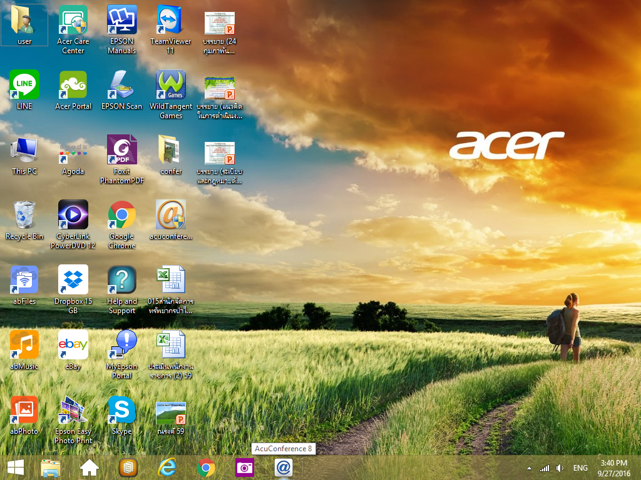
Gin conference
ขั้นที่ 1 คลิ๊ก AcuConferance

Slide 3
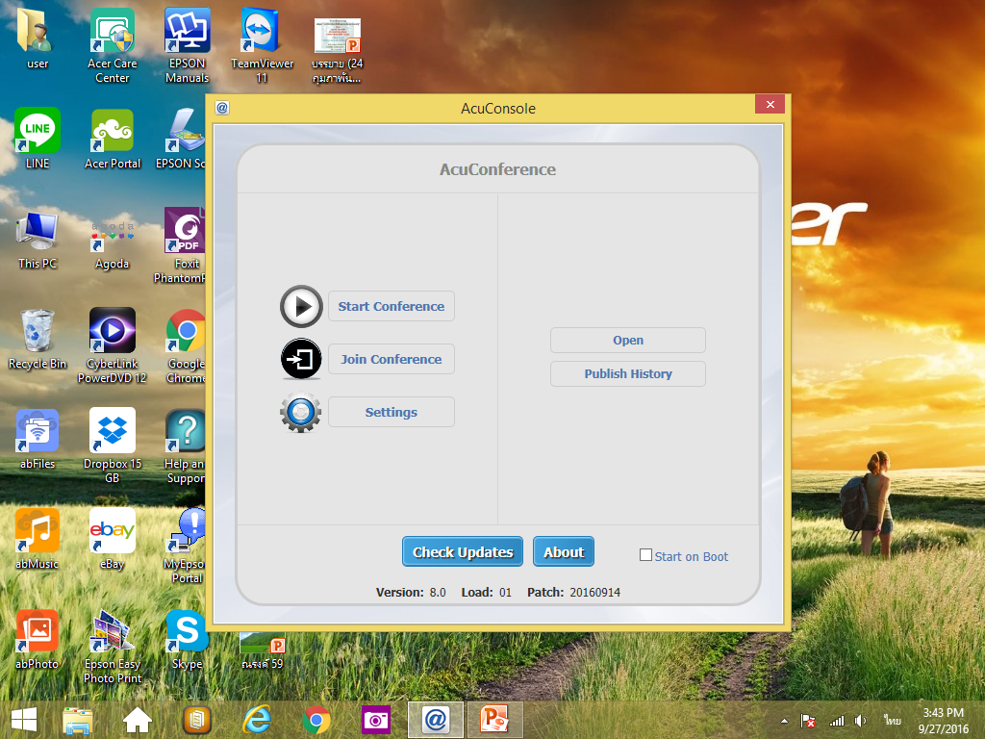
ขั้นที่ 2 คลิ๊ก JoinConferance

Slide 4
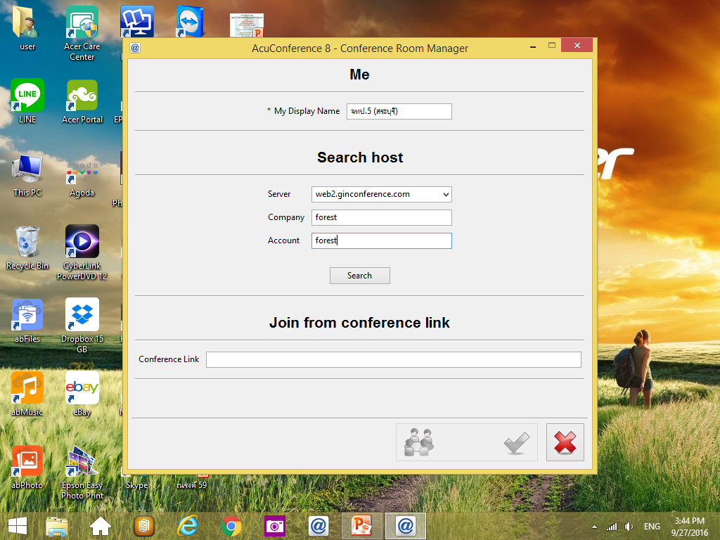
ขั้นที่ 3 ใส่อักษรตามภาพ
1.สจป.ที่ 5 (สระบุรี)
2.forest
3.forest
4.คลิ๊ก

Slide 5
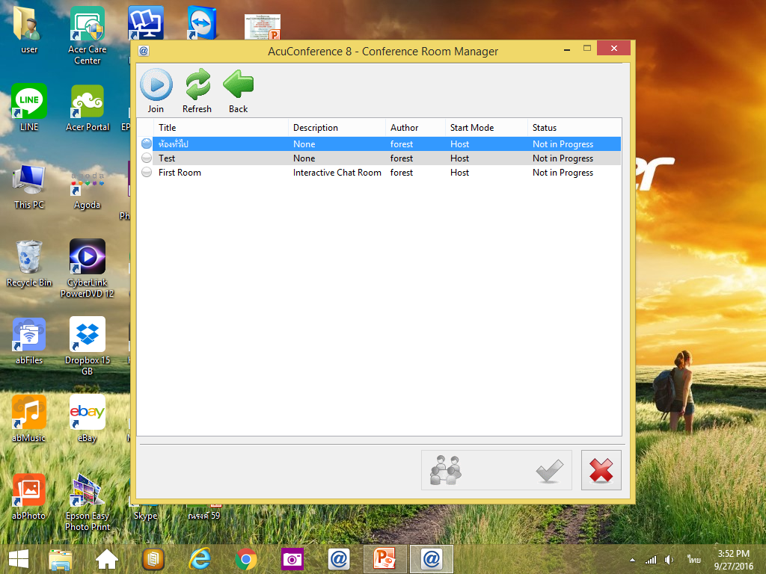
ขั้นที่ 4 คลิ๊กห้องทั่วไป
4.คลิ๊ก ห้องทั่วไป

Slide 6
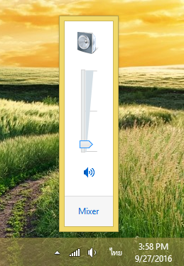
ขั้นที่ 5 เมื่อเข้าไปหน้า Conference ให้ปฏิบัติดังนี้
5.1 กดF2เพื่อแสดงหน้าจอวิดีโอของสำนักฯ5
5.2 กดF3เพื่อปิดสัญญาณไมโครโฟนของเรา (เพื่อไม่ให้สัญญาณรบกวนทางกรมป่าไม้)
5.3 เมื่อต้องพูดโต้ตอบกับกรมป่าไม้ให้กดF3เพื่อเปิดไมโครโฟน (ต้องเปิดไมค์พวงด้วย)
5.4 เสียงลำโพงปรับ เบา-ดัง ได้จากทางคอมพิวเตอร์

